Slide 1
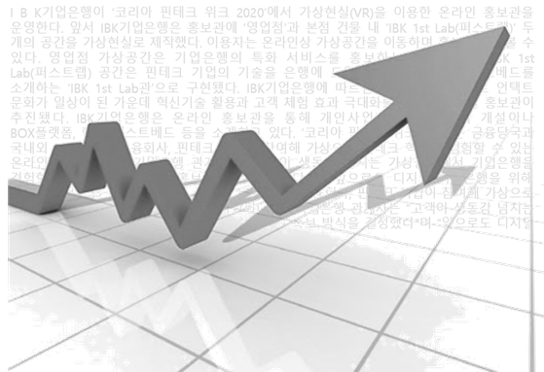

뉴스기사를 바탕으로 한
주가의 향방예측
AI를 활용한 빅데이터 분석 플랫폼 전문가 과정 1조
안동현 염광래 김제민 안지영 최민성

Slide 2
목차
01
개요
02
데이터 수집 및 탐색
03
데이터 전처리
04
모델 적용
05
결론

Slide 3
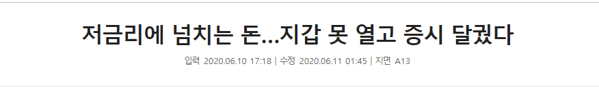
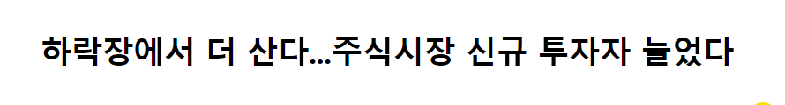
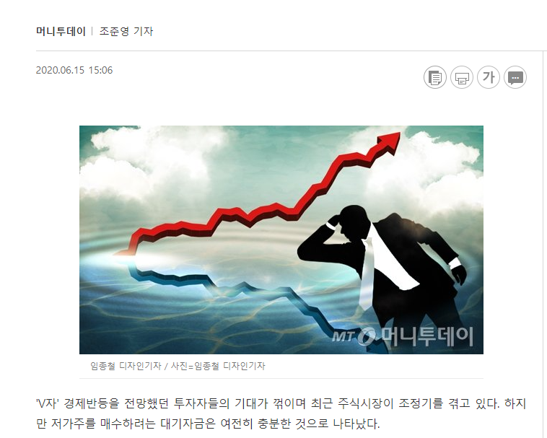
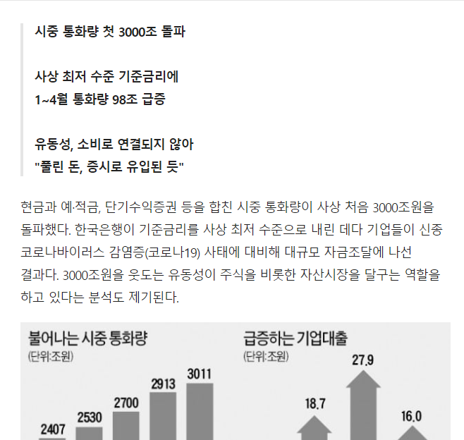
01
주제선정 배경

Slide 4
01
프로젝트 개요
프로젝트 요약
기업 관련 뉴스 기사 10년치 수집
기업 주가 수집
수집한 주가를 10년치 기사와 증권뉴스 수집데이터에 상승 :1, 하락:0으로 up/down으로 구분하여 붙여 줌
Konlpy 형태소 분석기, TF-IDF
X축 기사에서 추출한 단어, Y축 주가 선정 후 학습
로지스틱 회귀
랜덤포레스트
Embedding
LSTM

Slide 5
01
프로젝트 개요
데이터 수집
&
탐색
데이터
전처리
모델 적용
결론
데이터의 종류
주가 크롤링
데이터 정제
시각화
Tokenization
TF-IDF
머신러닝
딥러닝

Slide 6

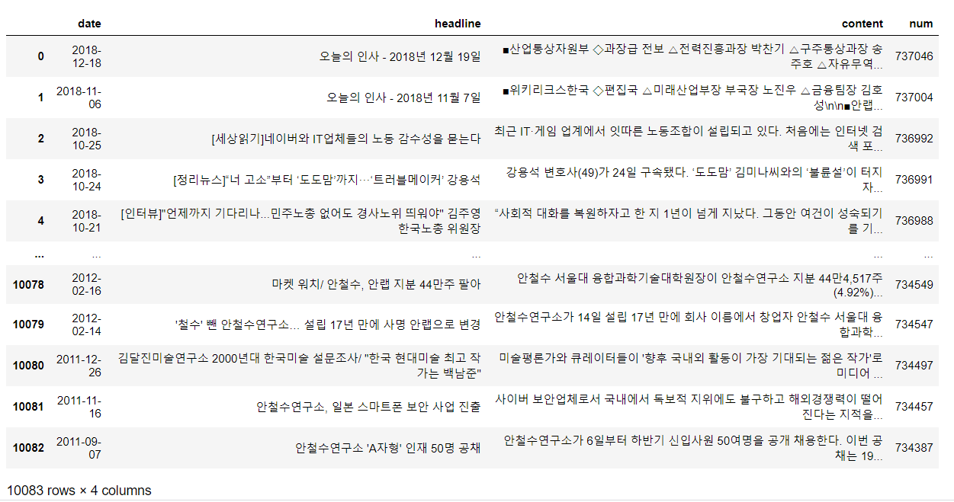
02
데이터의 수집
빅카인즈 10년치 뉴스 데이터

Slide 7
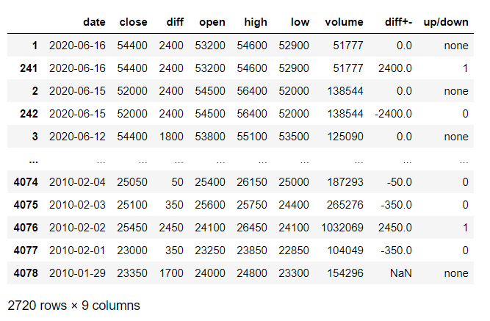
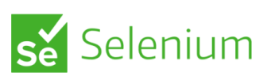

02
데이터의 수집
1 0 년치 안랩의 주가 데이터 크롤링 (네이버 증권 기준)
주가의 향방 예측을 위해 전일 종가 대비 상승, 하락에 대한 정보 삽입
상승 : 1 하락 : 0 변동없음 : none

Slide 8
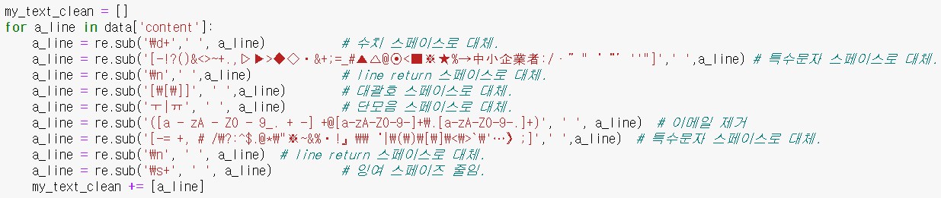
02
데이터 정제
불용어 처리(1)

Slide 9
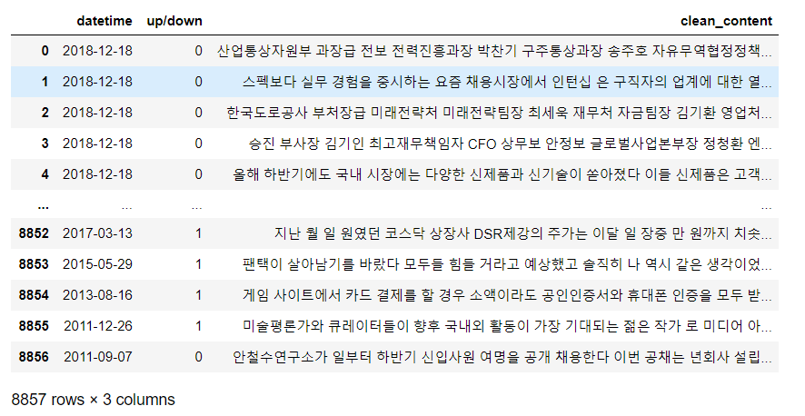
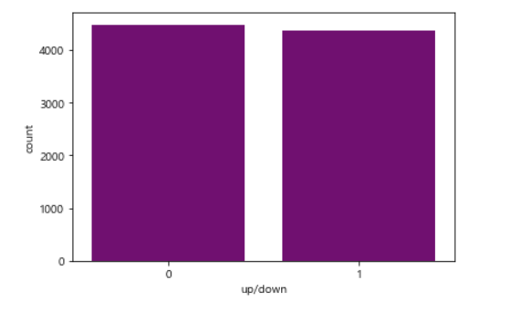
02
데이터 정제
기본적인 처리를 끝낸 데이터
주가 하락 기사와 상승 기사의 수

Slide 10

02
데이터 탐색
우리나라 한글에 특화된 자연어 처리 라이브러리
단어 품사 별 분류를 해주는 기능을 가짐
쉽고 간단한 사용법
* Kkma
* Hannanum
* Komoran
* Okt
확장성
상세한 문서
개방성과 공유성

Slide 11
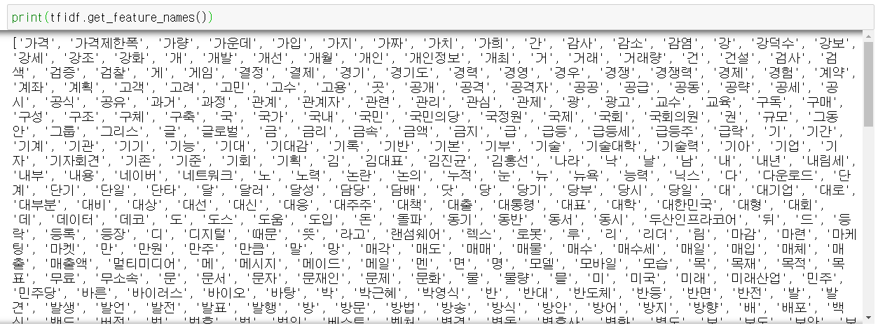
02
데이터 탐색
Komoran을 적용한 결과

Slide 12
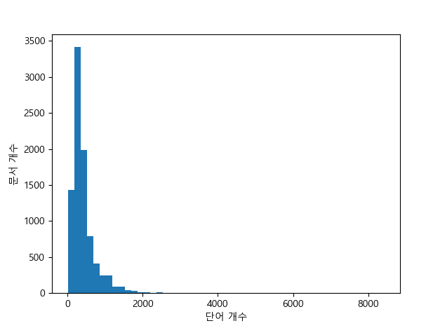
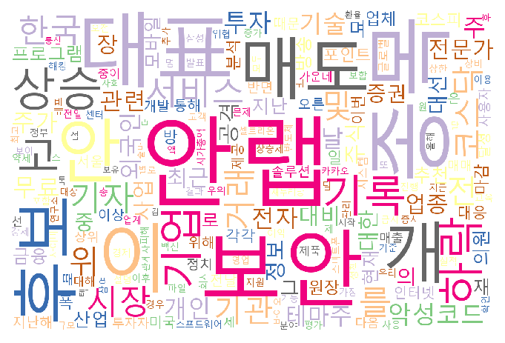
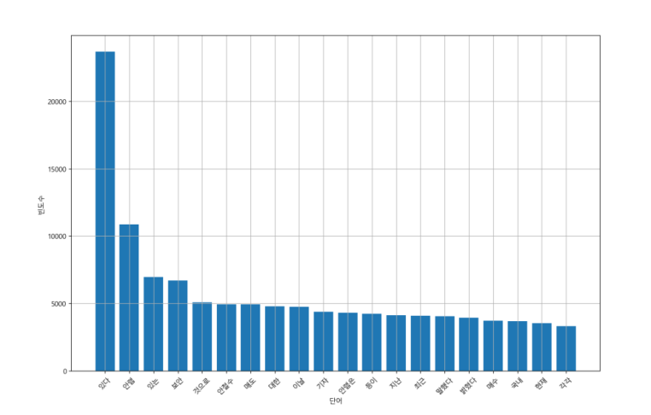
02
데이터 시각화
워드 클라우드
단어 별 빈도수
단어 별 히스토그램

Slide 13
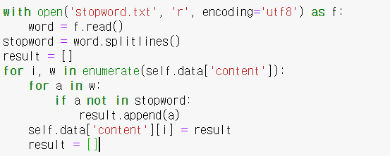
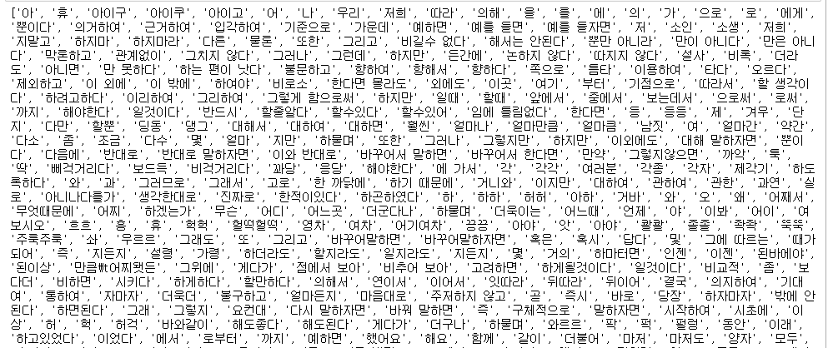
02
데이터 정제
불용어 처리(2) : 인터넷에서 찾은 보편적 불용어 + 탐색을 통해 찾은 불용어

Slide 14
03
데이터 전처리
TF-IDF
- 정보 검색과 텍스트 마이닝에서 이용하는 가중치로, 여러 문서로 이루어진 문서군이 있을 때 어떤 단어가 특정 문서 내에서 얼마나 중요한 것인지를 나타내는 통계적 수치
- 문서의 핵심어를 추출하거나, 검색 엔진에서 검색 결과의 순위를 결정하거나, 문서들 사이의 비슷한 정도를 구하는 등의 용도로 사용

Slide 15
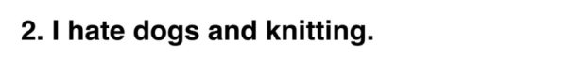

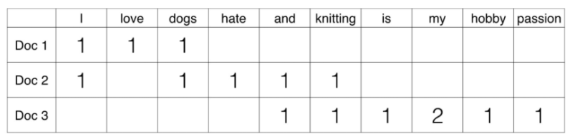
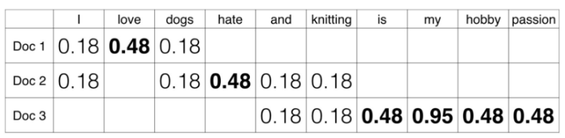
03
데이터 전처리
TF (단어 빈도, term frequency)
- 특정한 단어가 문서 내에 얼마나 자주 등장하는지를 나타내는 값
- 이 값이 높을수록 문서에서 중요하다고 생각할 수 있음
IDF(역 문서빈도, inverse document frequency)
- log (전체문서의 수 / token이 포함된 문서의 수)
- 이 값이 높을수록 일부 문서에서만 사용하는 단어
TF –IDF = TF x IDF
- tf-idf 값이 높을수록 다른 문서에 잘 언급되지 않은 단어(my, love, hate, hobby, is, passion)인 것을 알 수 있다.
- tf-idf 값이 낮을수록 다른 문서에 잘 언급하는 단어(I, dogs, and, knitting)인 것을 알 수 있다.

Slide 16
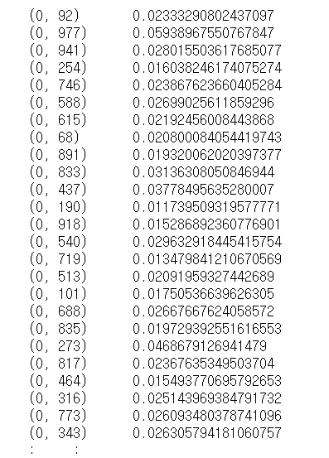
03
데이터 전처리
Notes:
max_feature는 tf-idf vector의 최대 feature를 설정
min-df는 DF(document-frequency)의 최소 빈도값(문서의 수) ---100개의 문서 미만으로 나타나는 단어 무시
max_df는 최대 빈도값 ---문서의 70% 이상에 나타나는 단어 무시

Slide 17
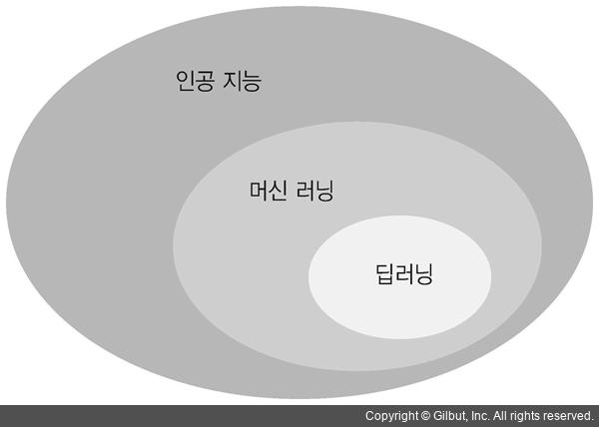
04
모델 적용
머신 러닝 (기계 학습)
“컴퓨터가 명시적으로 프로그램되지 않고도 학습을 할 수 있도록 하는 연구 분야 “- 아서 사무엘(Arthur Lee Samuel)
딥 러닝 = 인공신경망
인공신경망은 두뇌의 신경세포, 즉 뉴런이 연결된 형태를 모방한 모델이다.
하나의 뉴런을 모델링한 퍼셉트론과 이를 여러 층으로 연결한 다층 퍼셉트론이 있으며. 이를 학습시키기 위해서 역전파 알고리즘이 생성

Slide 18
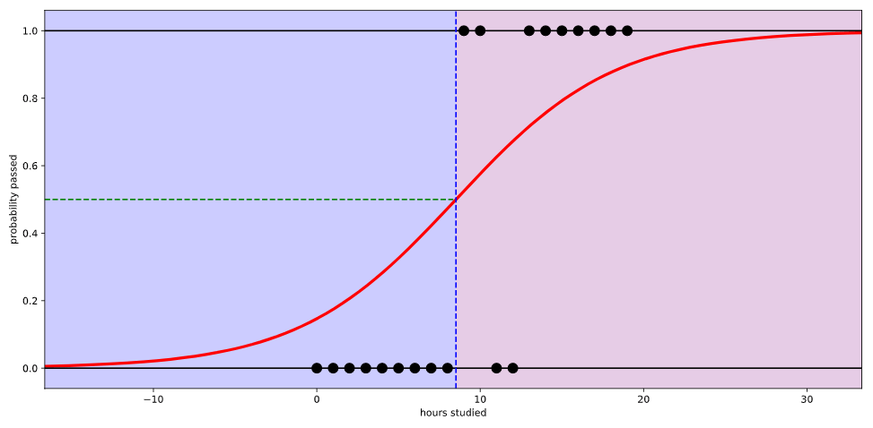
04
머신러닝
로지스틱 회귀
회귀를 사용하여 데이터가 어떤 범주에 속할 확률을 0 에서 1 사이의 값으로 예측하고
그 확률에 따라 가능성이 더 높은 범주에 속하는 것으로 분류해주는 지도 학습 알고리즘.
0 과 1 사이의 값
데이터가 특정 범주에 속할 확률을 예측하기위한 단계
1. 모든 속성들의 계수와 절편을 0으로 초기화한다.
2. 각 속성들의 값에 계수를 곱해서 log-odds를 구한다.
3. Log-odds를 sigmoid 함수에 넣어서 [0, 1] 범위의 확률을 구한다.

Slide 19
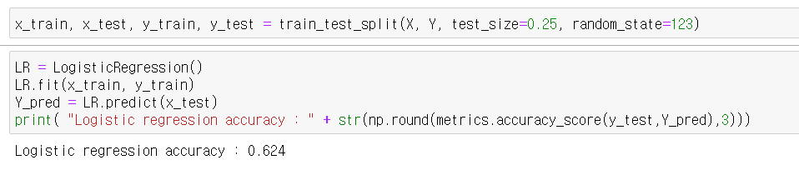
04
머신러닝
로지스틱 회귀

Slide 20
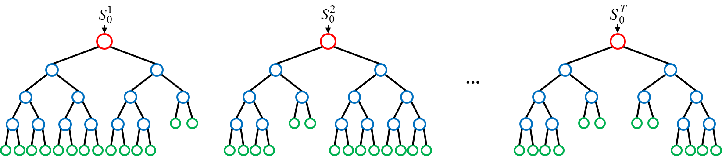
04
머신러닝
랜덤 포레스트
Random Forest는 오버피팅을 방지하기 위해, 최적의 기준 변수를 랜덤 선택하는 breiman(2001)이 제안한 기법
여러 개의 Decision tree(의사결정나무)를 만들고, 숲을 이룬다는 의미에서 Forest라 부름
Bagging을 사용하여 BootStrap을 만든다.
2. Boot Strap을 이용하여 Decision Tree를 학습시킨 후 예측을 수행한다.
3. 1, 2번을 충분히 반복하여 여러 개의 Decision Tree에 대한 예측을 모은다.
4. 회귀트리의 경우 모인 예측들에 평균을 취하고, 분류트리의 경우 다중 투표를 통해 가장 많은 투표를 받은 범주를 채택하여
최종적인 앙상블 모델의 결과를 도출

Slide 21
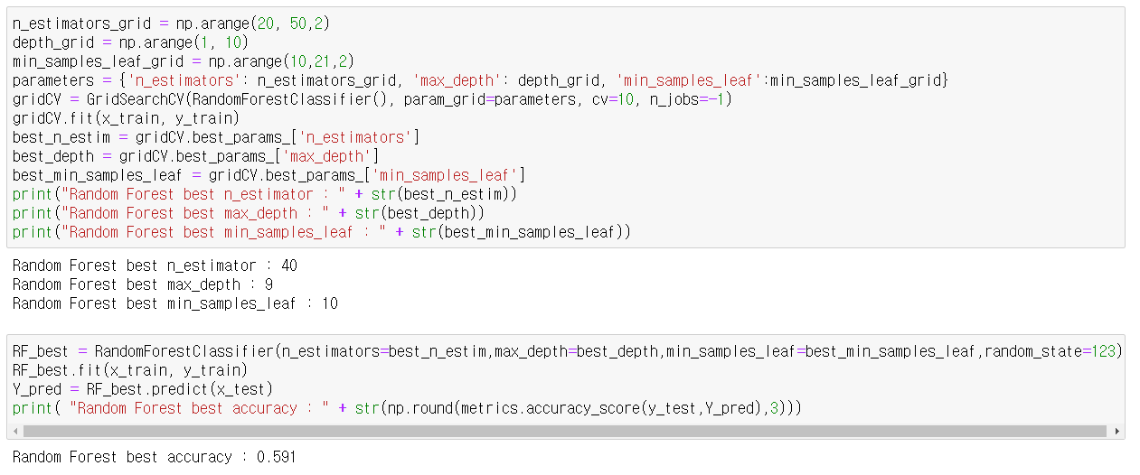
04
머신러닝
랜덤 포레스트
Notes:
GridSearchCV ---그리드를 사용한 복수 하이퍼 파라미터 최적화
n_estimators – 트리개수 지정
Max_depth – 트리의 최대 깊이(가지치기 옵션)
min_samples_leaf : 리프노드가 되기 위한 최소한의 샘플 데이터 수

Slide 22
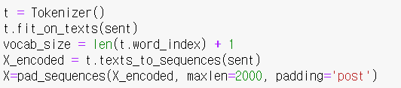
04
딥러닝
정수 인코딩 (Integer Encoding)
리뷰의 최대 길이 : 8428
리뷰의 평균 길이 : 414.0129840803884

Slide 23
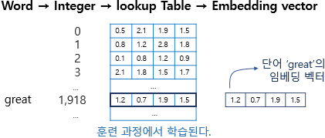
04
딥러닝
Word Embedding
워드 임베딩이란 텍스트 내의 단어들을 밀집 벡터(dense vector)로 만드는 것을 말함
워드 임베딩 벡터는 주로 256, 512, 1024 등의 차원을 가짐
임베딩 벡터는 초기에는 랜덤 값을 가지지만, 인공 신경망의 가중치가 학습되는 방법과
같은 방식으로 값이 학습되며 변경됨

Slide 24
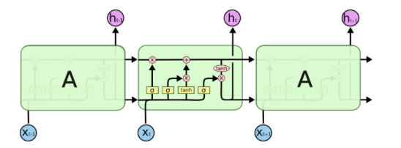
04
딥러닝
L S T M
Vanilla RNN을 개선한 모델로서 데이터의 Long-Term Dependency 를 학습하는데 효과적인 모델
내부적으로 구성 요소간에 additive, elementwise interaction 을 통해 backpropagation 할 때,
gradient explosion, vanishing 문제를 기존 RNN에 비해 매우 줄인 것이 중요한 개선점

Slide 25
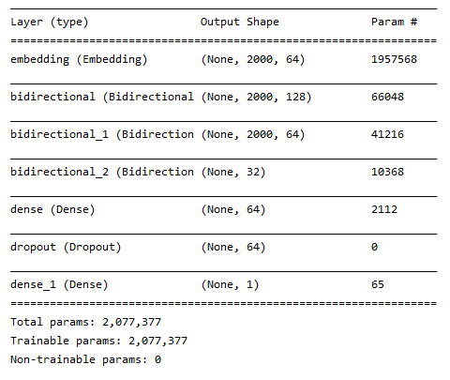
04
딥러닝
L S T M

Slide 26
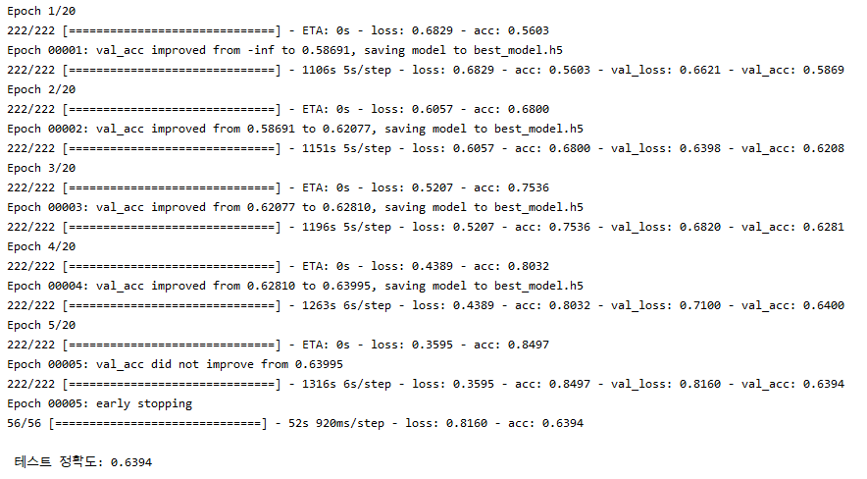
04
딥러닝
L S T M

Slide 27

05
결론
양질의 데이터 수집
데이터 전처리
학습 모델 파라미터 조정

Slide 28
출처
https://news.mt.co.kr/mtview.php?no=2020061514402036858
https://www.slideshare.net/BOAZbigdata/8-boaz-05
https://www.slideshare.net/BOAZbigdata/presentations/3
https://wikidocs.net/50739
https://nesoy.github.io/articles/2017-11/tf-idf
https://medium.com/@omicro03/%EC%9E%90%EC%97%B0%EC%96%B4%EC%B2%98%EB%A6%AC-nlp-6%EC%9D%BC%EC%B0%A8-%EB%8D%B0%EC%9D%B4%ED%84%B0%EC%9D%98-%EB%B6%84%EB%A6%AC-%EC%A0%95%EC%88%98%EC%9D%B8%EC%BD%94%EB%94%A9-332670c73388
https://www.hankyung.com/economy/article/2020061031451

Slide 29
감사합니다.

